Slide 1
Introducción a la Programación
8. Registros y variantes
Registros y Variantes
Prof. Alan Rodas Bonjour
parte del material tomado de Introducción a la Programación - UNQ - Pablo E. “Fidel” Martínez López

Slide 2
Repaso

Slide 3
Repaso
Programar es comunicar (con máquinas y personas)
Estrategia de solución (división en subtareas)
Legibilidad (elección de nombres, indentación)
CONTRATOS: Propósito, parámetros y precondiciones
Programas (texto con diversos elementos)
Comandos: describen acciones
Expresiones: describen información
Tipos: clasifican expresiones

Slide 4
Repaso
Comandos
Primitivos y secuencia
PROCEDIMIENTOS (con y sin parámetros)
Repetición simple
Alternativa condicional
Repetición condicional
Asignación de variables

Slide 5
Repaso
Expresiones
Valores literales y expresiones primitivas
Operadores numéricos, de enumeración, de comparación, lógicos
Alternativa condicional en expresiones
FUNCIONES (con y sin parámetros, con y sin procesamiento)
Parámetros (como datos)
Variables (como datos)

Slide 6
Repaso
Tipos de datos
permiten clasificar expresiones
en Gobstones, por ahora, son cuatro
colores, direcciones, números y valores de verdad
toda expresión tiene un tipo
los parámetros deben especificar qué tipo de expresiones aceptan

Slide 7
Registros

Slide 8
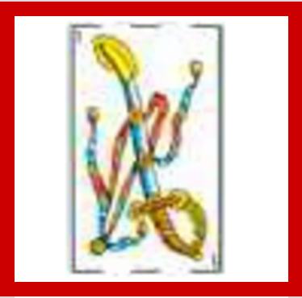
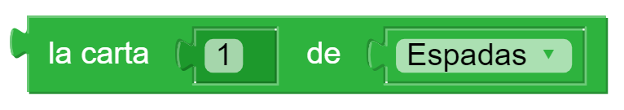
Registros
Gobstones solo tiene como primitivos 4 tipos
Colores, Direcciones, Números y Booleanos
¿Cómo definimos entonces una carta?
Una carta está compuesta por dos partes
Palo y número
Este bloque describe la carta

Slide 9
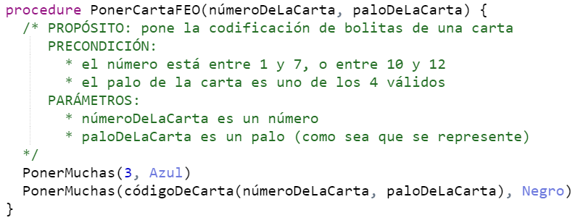
Registros
¿Cómo definimos entonces una carta?
Una carta está compuesta por dos partes
Palo y número
Si usamos variables, es complicado…
Dos parámetros, muchas precondiciones

Slide 10
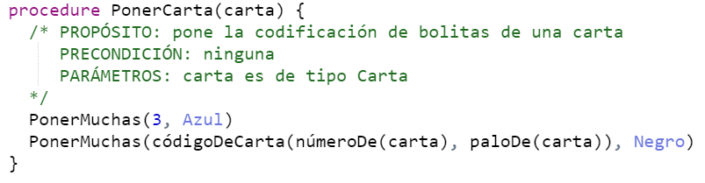
Registros
¿Cómo definimos entonces una carta?
Una carta está compuesta por dos partes
Palo y número
…¡es mejor tener un tipo Carta!
¿Pero cómo se define el tipo Carta?

Slide 11
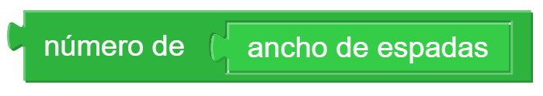

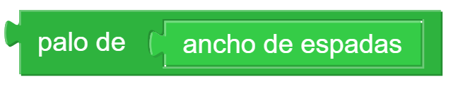
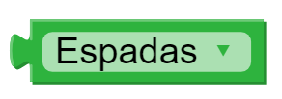
Registros
Las cartas son un ejemplo de dato con estructura
Son datos que tienen más de una parte
Podemos usar funciones para conocer esas partes
¿Pero cómo definimos estos datos?
Hace falta una nueva herramienta del lenguaje
La expresión…
…describe el valor

Slide 12
Registros
Un registro es un caso de dato con estructura
El tipo indica cuáles son los nombres de sus partes
Estas partes se llaman campos (fields)
Solo se puede definir un tipo nuevo en texto (no en bloques)
El dato se define indicando los valores de sus campos
número
palo

Slide 13
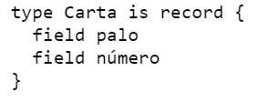
Registros
Solo se pueden definir tipos nuevos en texto (por ahora NO en bloques). Se usa la palabra clave:
type para un tipo nuevo (cuyo nombre va con mayúsculas)
record para un registro
field para cada campo (cuyo nombre va con minúsculas)
La elección de nombres sigue las reglas de siempre
Un valor de este tipo es un registro que tiene dos campos

Slide 14
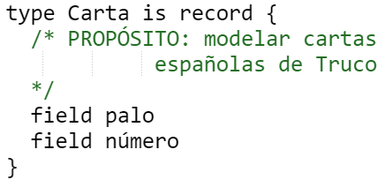
Registros
Al definir un tipo registro, se debe dejar claro cuál es el tipo de datos que modela
Para esto se debe escribir el propósito del tipo
Forma parte del contrato de la definición
El propósito de un tipo usualmente es modelar un dato

Slide 15
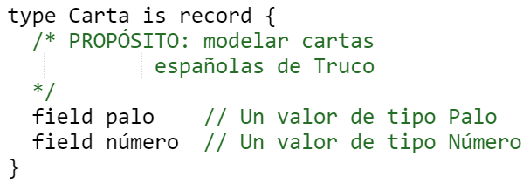
Registros
Un campo de registro puede tomar valores de cualquier tipo de datos
Sin embargo, se espera que se utilice siempre el mismo campo con valores del mismo tipo
Se debe agregar como parte del contrato del tipo
Si son cartas, no tiene sentido que el número sea un color…

Slide 16

Registros
Para construir valores del tipo
Se usa el nombre del tipo como constructor
Se da valor a los campos usando el símbolo <- para cada nombre de campo (el orden no importa)
<NombreTipo>(<campo₁> <- <exp₁> , … ,<campo_{N}> <- <exp_{N}>)
El valor de esta expresión es la carta ancho de espadas

Slide 17

Registros
Cualquier combinación de valores es posible
Pero no todas se consideran adecuadas
¿Cómo saber si un valor es válido en el tipo?
Son valores válidos, pero NO SON verdaderas CARTAS
Los valores de los campos deben cumplir ciertas condiciones

Slide 18
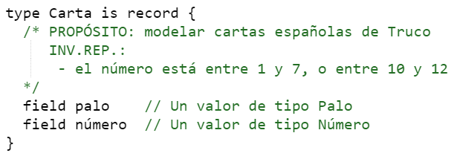
Registros
Las condiciones necesarias se dan en la definición
A estas condiciones las llamamos invariante de representación
Es como “la precondición de los datos”
Son cartas españolas de 40 naipes (sin 8s, ni 9s, ni comodines)

Slide 19
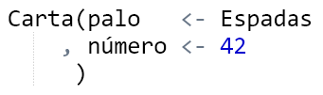
Registros
Si se arma un dato que no cumple el invariante de representación, se considera inválido
Sin embargo, el lenguaje lo aceptará
Es responsabilidad del programador respetar los invariantes
Este NO es un valor válido del tipo Carta
(NO EXISTE el 42 de Espadas)

Slide 20
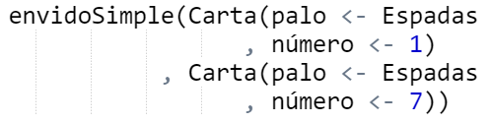

Registros
Los registros se pueden
pasar como argumento de operaciones
recordar en variables
devolver como resultado de funciones
¡Son datos!

Slide 21
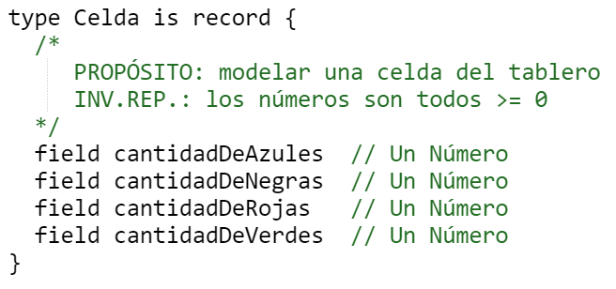
Registros
Considerar la definición del tipo Celda

Slide 22

Registros
Considerar la definición del tipo Celda
Escribir una función celdaActual() que retorne la representación de la celda actual como valor del tipo

Slide 23
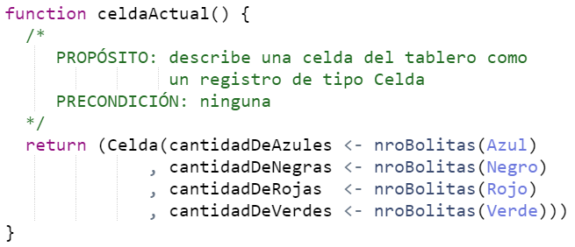
Registros
Considerar la definición del tipo Celda
Escribir una función celdaActual() que retorne la representación de la celda actual como valor del tipo
SOLUCIÓN:

Slide 24
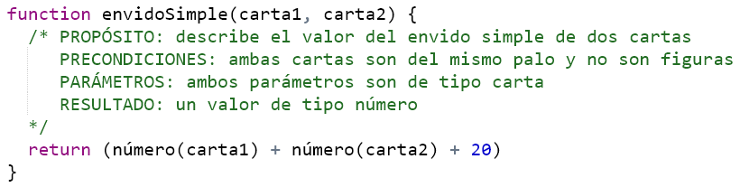
Función Observadora
Cada campo tiene asociada una función de acceso llamada observador de campo o función observadora
El nombre de la función es el mismo nombre del campo
Su argumento es un valor del tipo registro correspondiente
Retorna el valor del campo dado
Describen el número de cada carta

Slide 25
Función Observadora
Registros
Escribir una función sonDelMismoPalo que dadas 2 cartas, describa Verdadero si ambas son del mismo palo

Slide 26
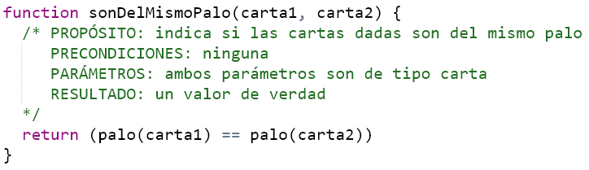
Función Observadora
Escribir una función sonDelMismoPalo que dadas 2 cartas, describa Verdadero si ambas son del mismo palo
SOLUCIÓN:
¡Comparamos el resultado de los observadores del campo palo!

Slide 27
Variantes

Slide 28




Variantes
¿Cómo modelar el palo de una carta?
No es un registro, porque no tiene partes
Hay 4 palos distintos
Es necesaria una nueva herramienta del lenguaje
No son Números, ni Colores, ni Direcciones

Slide 29
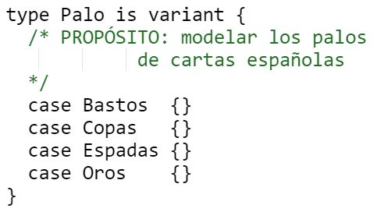
Variantes
Variantes
En un tipo variante los valores son de distinta forma
Se define indicando los casos de la variación
Por ahora solo en texto (NO en bloques)
Se usan las palabras clave
variant para indicar que es un variante
case para indicar cada uno de los casos
Este tipo admite 4 valores posibles

Slide 30




Variantes
Cada valor de un tipo variante se define con uno de los constructores de casos
Cada caso define un constructor
Los constructores enumeran los valores posibles
Por eso se conocen también como tipos enumerativos
Estos son los 4 posibles valores del tipo Palo

Slide 31
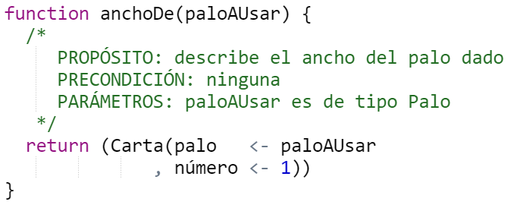
Variantes
Variantes
Los valores de un tipo enumerativo se pueden usar como cualquier otro valor
Como argumentos, en variables, o en campos
¿Conocen ya algún tipo enumerativo predefinido?
Parámetro de tipo Palo
Campo de tipo Palo

Slide 32
Variantes
Definir una función siguientePalo que tome un palo y describa al palo siguiente al dado en el orden alfabético (circularmente, como en los colores)

Slide 33
Variantes
Definir una función siguientePalo que tome un palo y describa al palo siguiente al dado en el orden alfabético (circularmente, como en los colores)
function siguientePalo(palo) {
/* ... */
return (choose
Bastos when (palo == Oros)
Copas when (palo == Bastos)
Espadas when (palo == Copas)
Oros otherwise
)
}

Slide 34
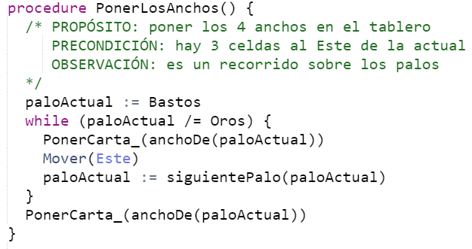
Variantes: Recorridos
Usando siguientePalo se puede hacer un recorrido sobre los palos
Ejemplo: poner los 4 anchos en el tablero

Slide 35
Cierre

Slide 36
Cierre
Registros
Son datos con estructura
Su estructura está formada por campos
Cada campo tiene su nombre y un tipo
Cada campo define una función observadora
Como son datos, se pueden usar donde se esperan datos (parámetros, variables, campos)
Hay una notación para acortar la creación de registros basados en otros
El tipo tiene un contrato que hay que establecer
Propósito e invariante de representación
Tipos de los campos

Slide 37
Cierre
Variantes
Son datos con estructura
Su estructura está dada por casos
Cada caso tiene un nombre y define un valor diferente del mismo tipo
Los tipos enumerativos son un ejemplo de variante
Se pueden inspeccionar usando alternativa indexada (en expresiones y en comandos)

Slide 38
Introducción a la Programación
Introducción a la Programación
Clases teóricas
por Pablo E. “Fidel” Martínez López
8. Registros y variantes
Registros y Variantes
Prof. Alan Rodas Bonjour
parte del material tomado de Introducción a la Programación - UNQ - Pablo E. “Fidel” Martínez López

